Slide 1

Дипломный проект курса «Business Intelligence (BI) разработчик»

Slide 2

Содержание проекта
01
Концептуальное проектирование базы данных (БД)
02
Логическое проектирование БД
03
Физическое проектирование БД
04
Заполнение таблиц тестовыми данными
05
Тестирование БД
06
Создание объектов БД
07
Создание пакетов ETL
08
Визуализация данных в Power BI
09
Визуализация данных в Tableau

Slide 3

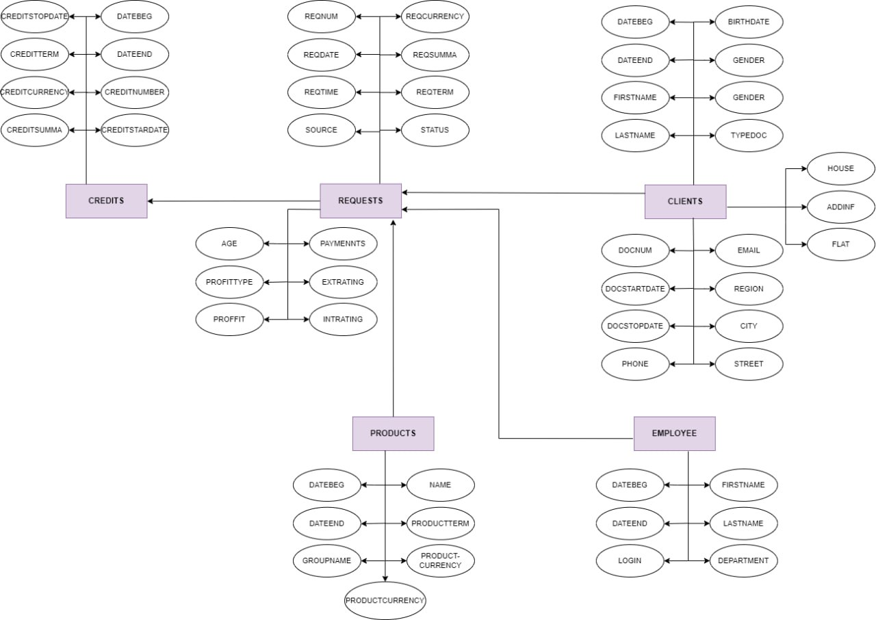
Концептуальное проектирование
ER-диаграмма «Сущность-связь» с использованием веб-приложения diagrams.net

Slide 4

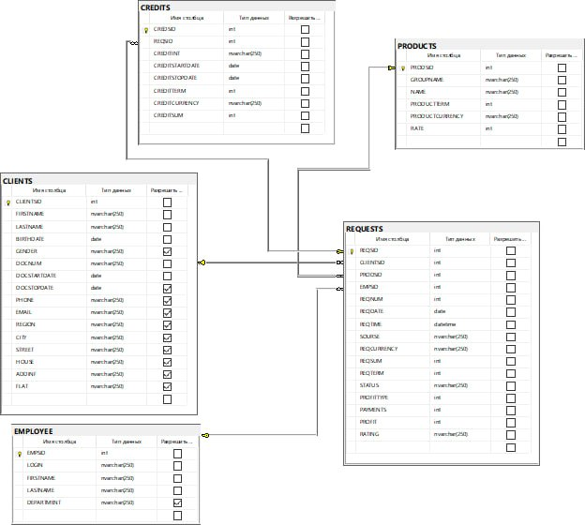
Логическое проектирование
С использованием веб-приложения diagrams.net

Slide 5


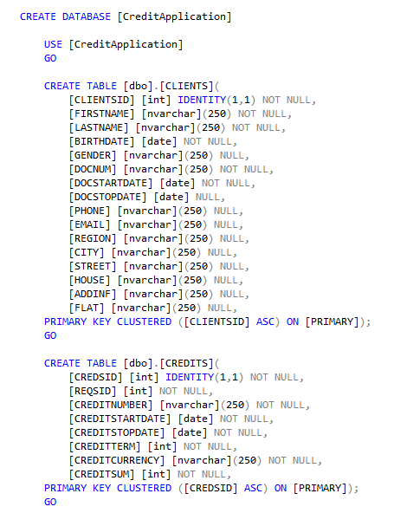
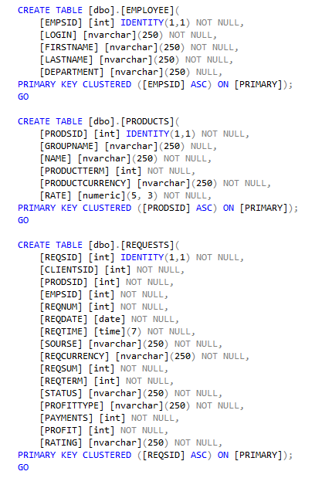


Физическое проектирование
Создание таблиц
с использованием MS SQL Server Management Studio (SSMS)

Slide 6
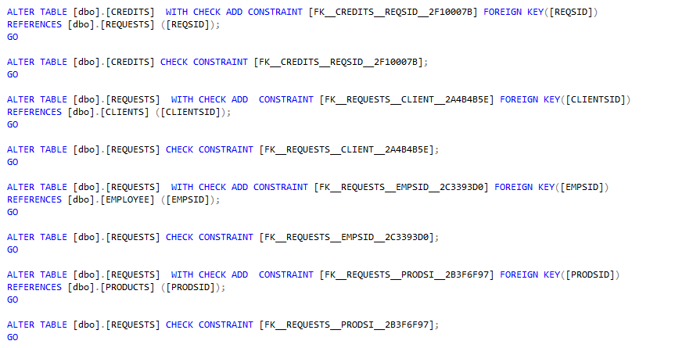
Физическое проектирование
Добавление ограничений

Slide 7
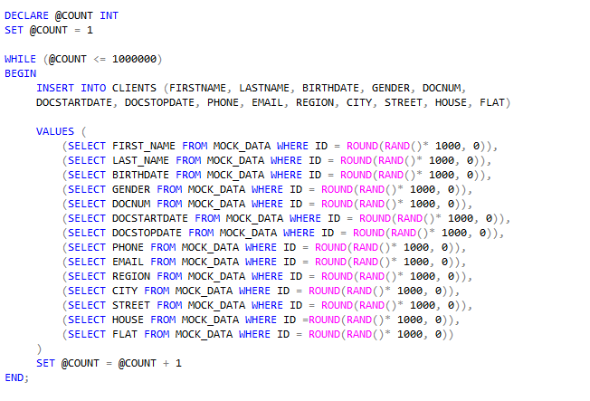
Заполнение таблиц тестовыми данными
Таблица CLIENTS

Slide 8
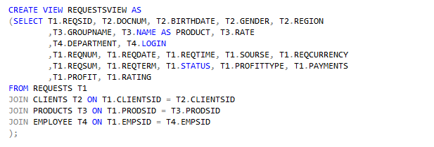
Создание объектов
Представление (VIEW)

Slide 9

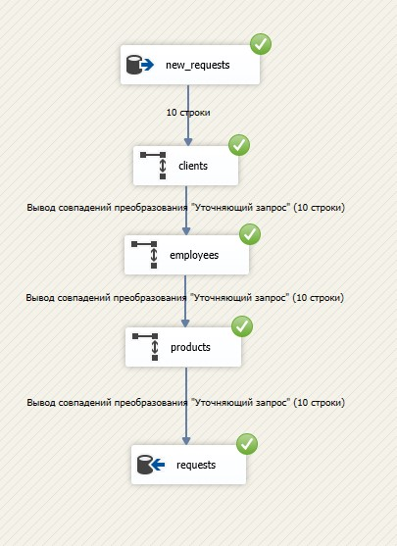

Создание пакетов ETL
C использованием MS SQL Server Integration Services (SSIS)

Slide 10
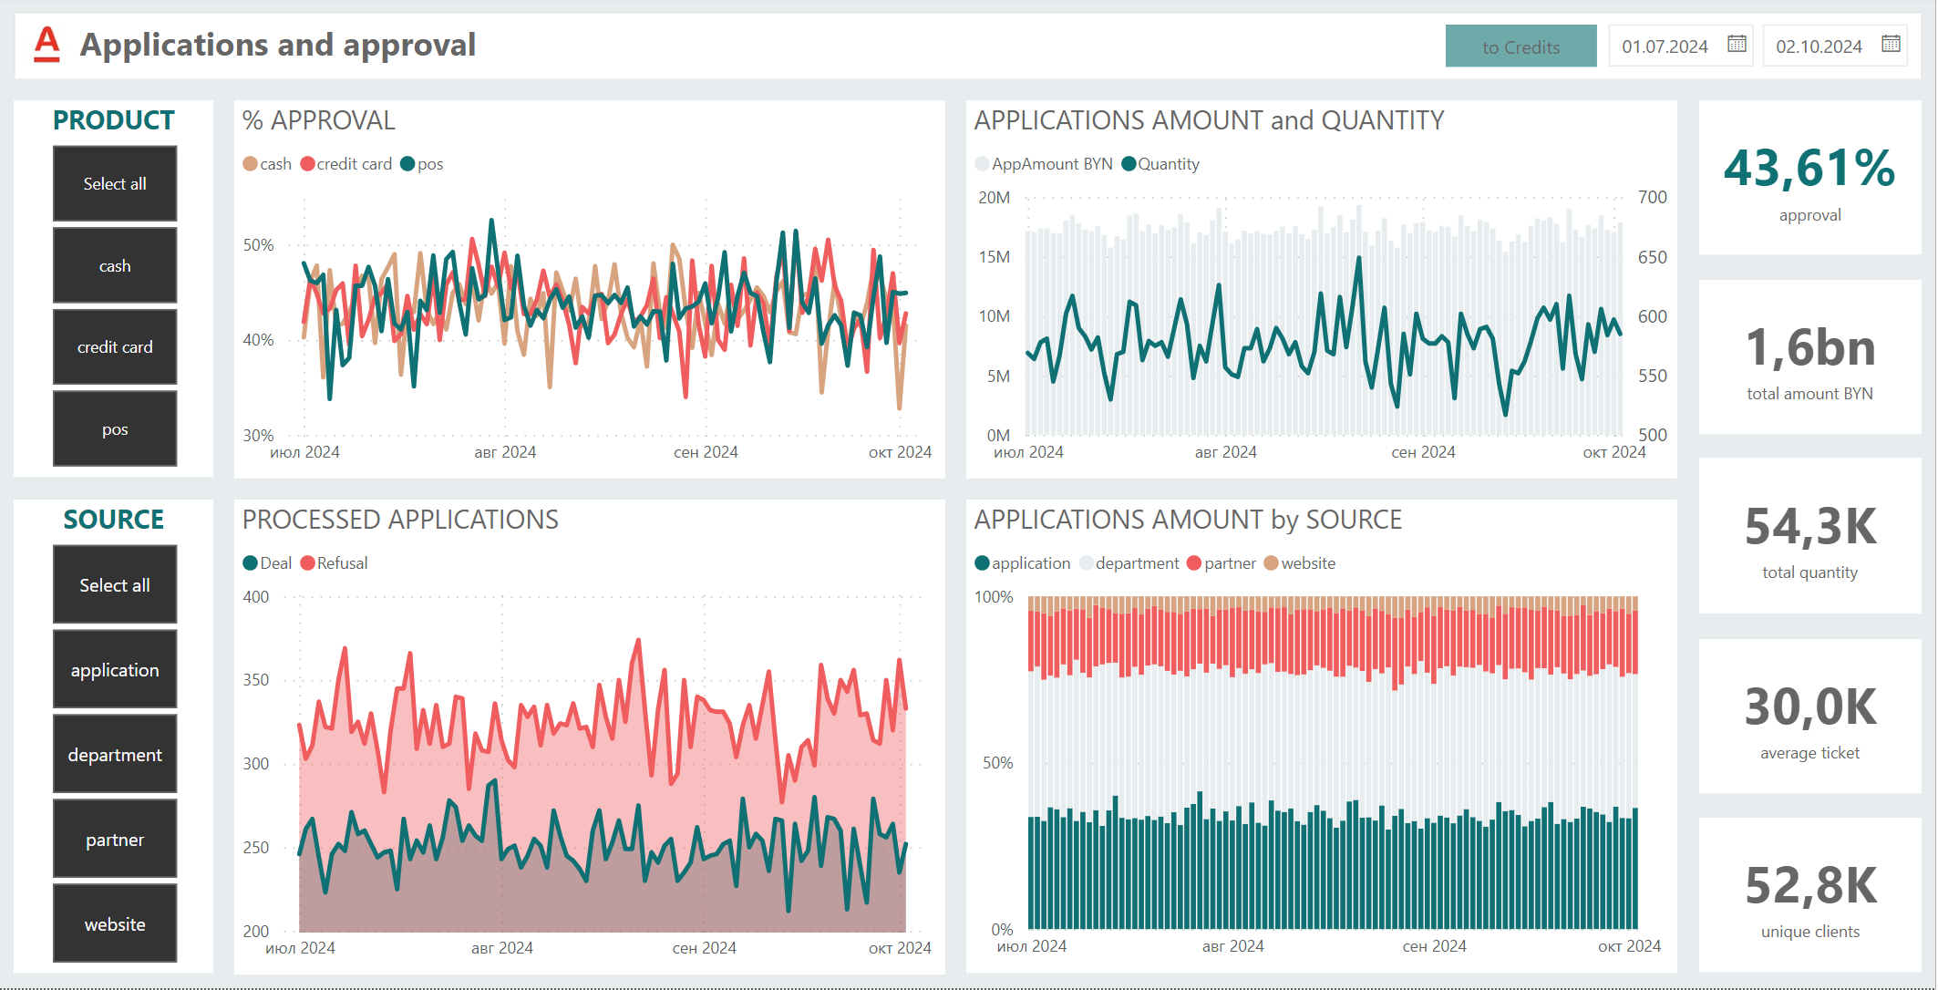
Визуализация данных в Power BI

Slide 11
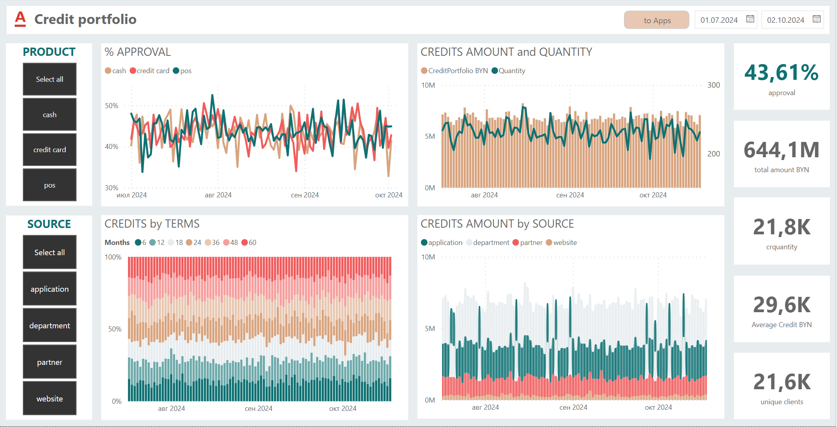
Визуализация данных в Power BI

Slide 12
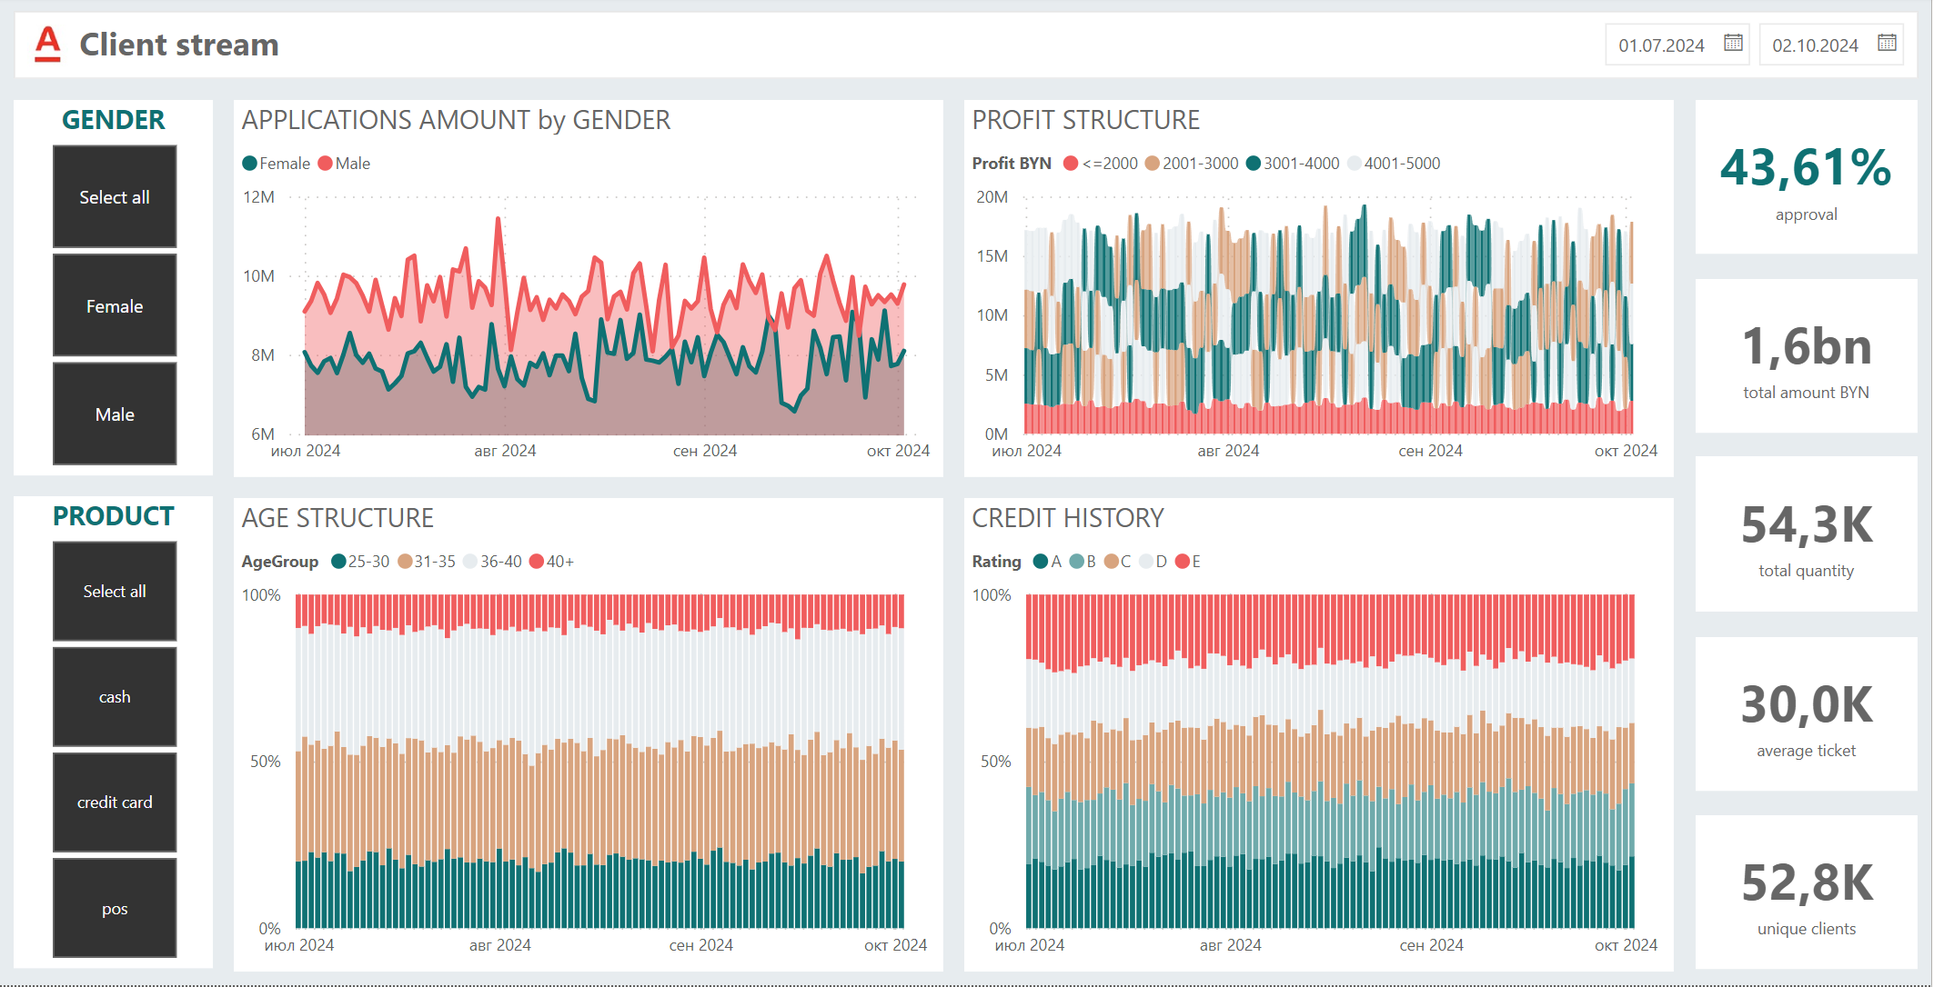
Визуализация данных в Power BI

Slide 13

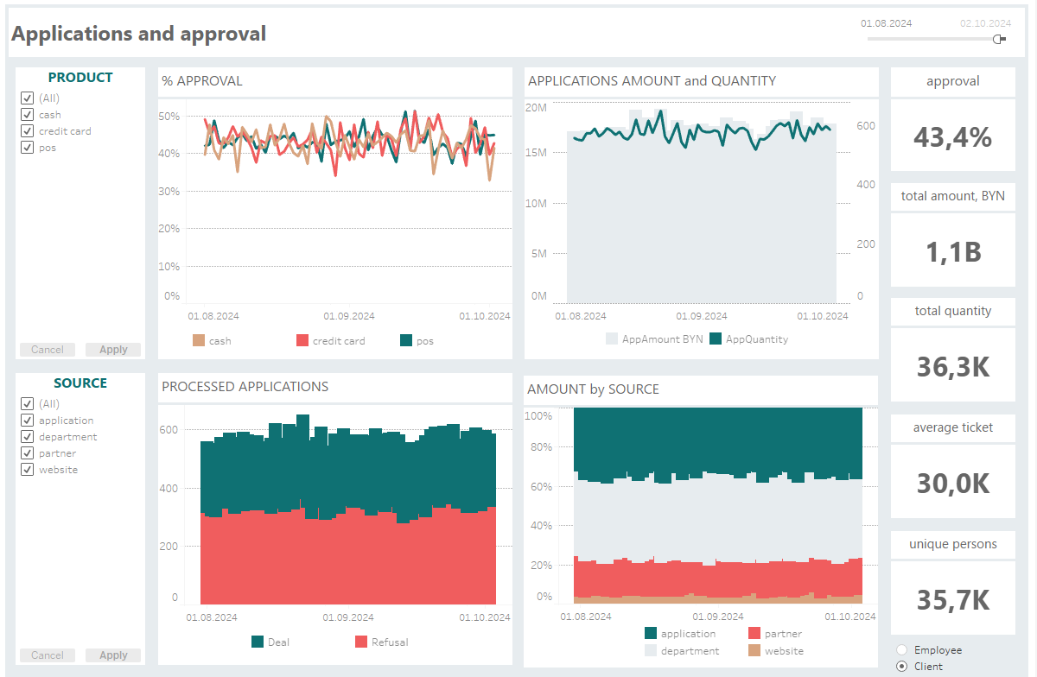
Визуализация данных в Tableau

Slide 14
Секрет перемен состоит в том, чтобы сосредоточиться на создании нового,
а не на борьбе со старым.
Сократ

